Slide 1
Commerçants engagés pour des plages zéro déchet

Slide 2
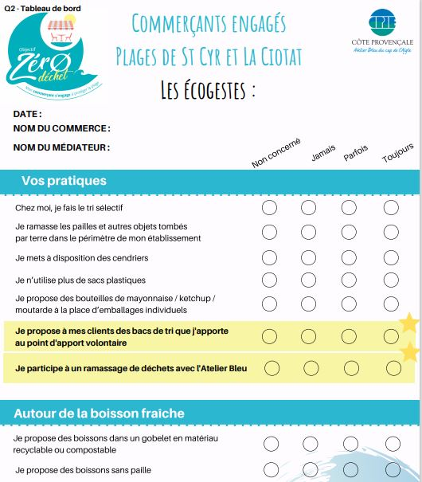
Un projet basé sur la communication engageante
Objectif : « Accompagner les restaurants, cafés et snacks situés à proximité de plages à prévenir la production de déchets en limitant leur distribution de vaisselle à usage unique en plastique »
Protocole en 3 visites :
Sonder l’opinion des commerçants sur la propreté des plages avec le questionnaire comme acte préparatoire
Proposer des écogestes pour s’engager à réduire la production de déchets
Valoriser l’engagement des commerçants qui ont mené à bien l’écogeste choisi

Slide 3
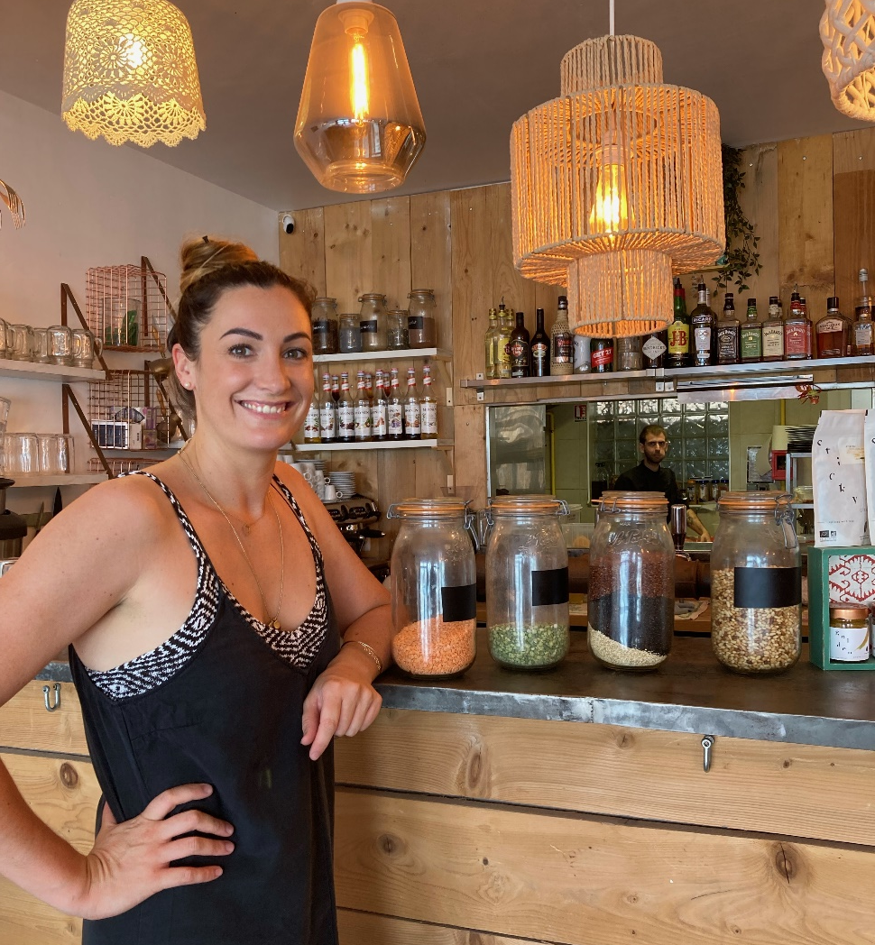
Une expérience d’accompagnement depuis 3 ans
Depuis 2018
1/3 d’engagement chaque année
Sur des écogestes qui concernent surtout les boissons
Une campagne de communication complémentaire sur les réseaux sociaux pour sensibiliser le grand public

Slide 4
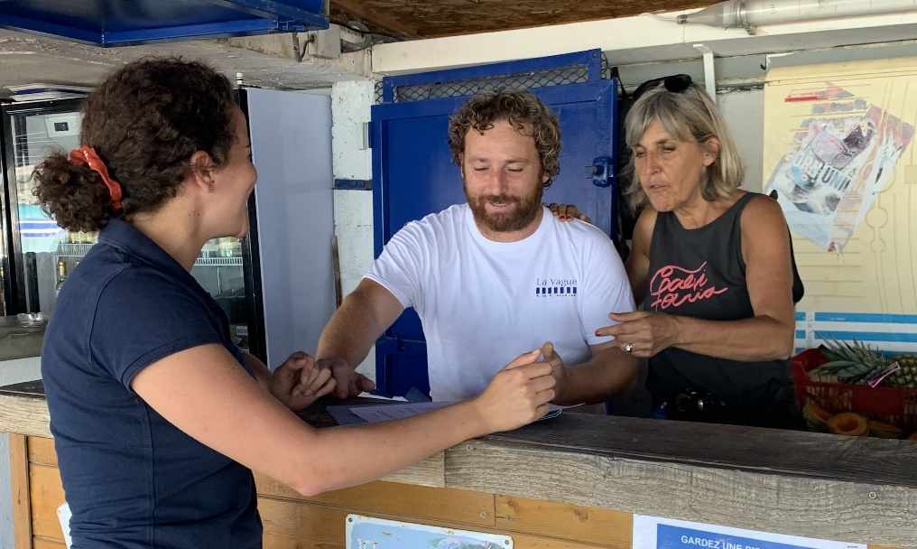
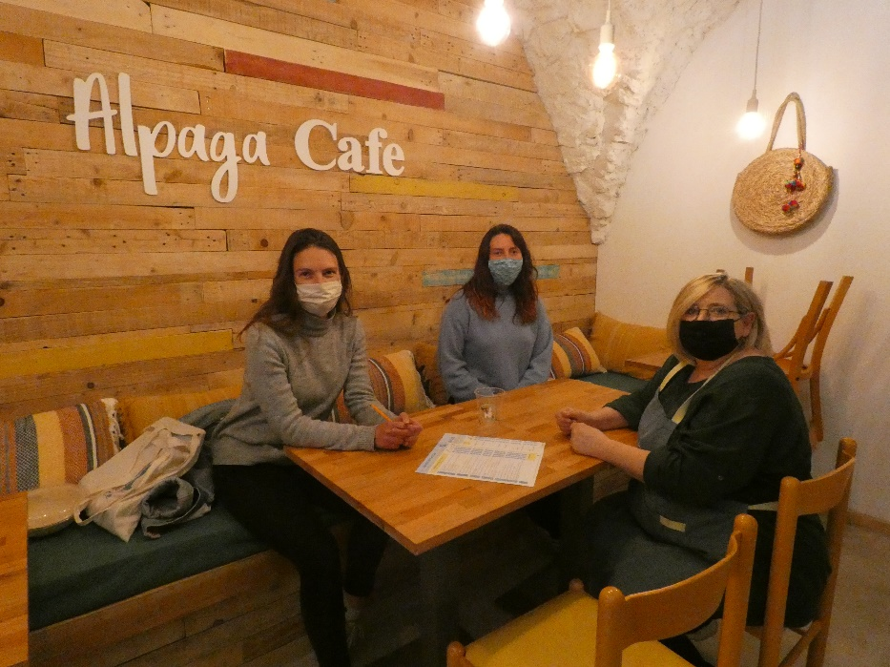
Les challenges de l’année 2021
S’adapter aux mesures sanitaires
Difficulté à aller plus loin avec les commerçants
Loi AGEC et interdiction du plastique
Perspectives pour 2022 : proposer des solutions clé-en-main, plus ciblées et opérationnelles, sur la consigne et la collecte des biodéchets.

Slide 5
Des questions ?
Contacts :
Tél. : 04 42 08 07 67
Servane Tarot, directrice
s.tarot@cpie-coteprovencale.fr
Camille Lecomte, responsable de pôle
c.lecomte@cpie-coteprovencale.fr
Mathilde Berriot, chargée de mission
m.berriot@cpie-coteprovencale.fr

